Slide 1

1.6 行列式的相关MATLAB命令

Slide 2



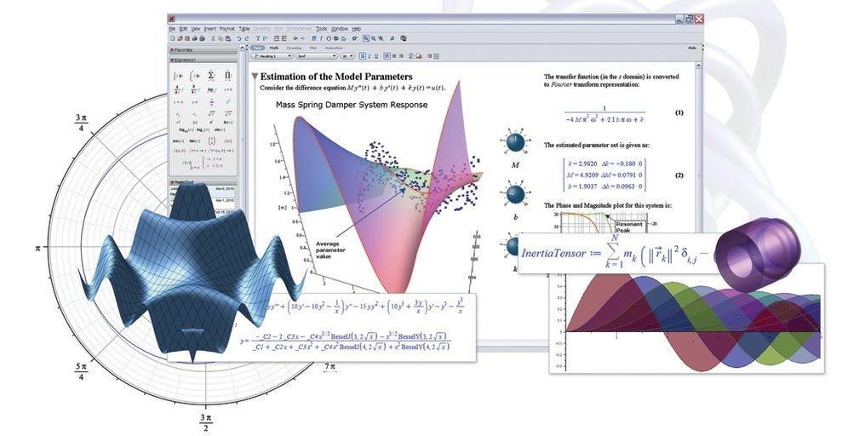
★常用数学软件或工具：
Matlab、Python、Mathematica、Maple等

Slide 3
★学习途径
1、Matlab：
① 教材在每章最后1节提供学习如何用Matlab解决各章的内容；
② 智慧树慕课《线性代数与解析几何应用案例》提供学习途径；
③ 图书馆课外资料+bilibili等线上视频资料。
2、Python：
① 教材《线性代数与解析几何实验Python》版；
② 智慧树《线性代数与空间解析几何应用案例》的课程资料讲解视频；
③ 图书馆课外资料+bilibili等线上视频资料。
…….

Slide 4

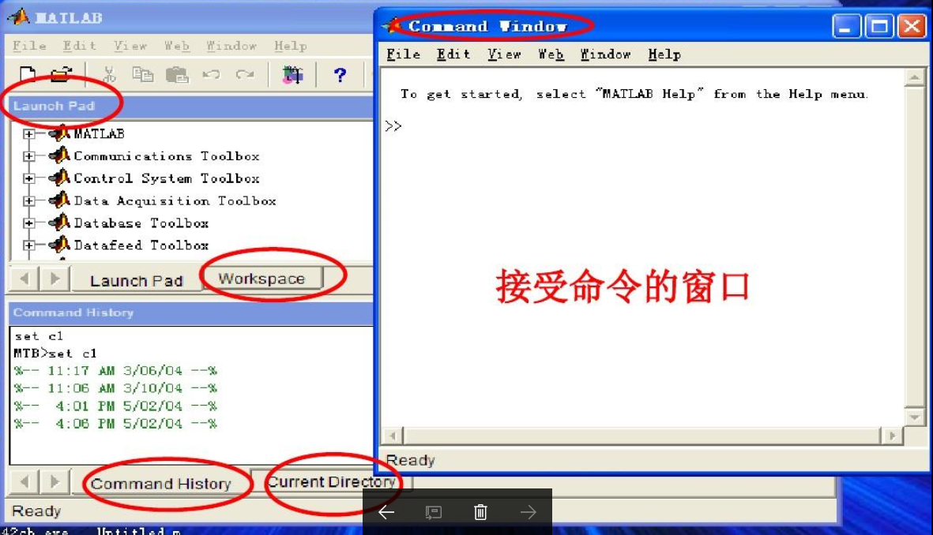
一、演示MATLAB的基本操作
双击桌面快捷键，启动软件
在命令窗口按【Enter】键提交执行命令

Slide 5
二、数字简单计算
加 | +
减 | -
乘 | *
除 | / 右除 正常除法 \ 左除（矩阵）
幂 | ^

Slide 6
三、常用数学函数
abs(x) | 求x的绝对值
sqrt(x) | 求x的平方根
exp(x) | 求x的指数函数
sin(x) ,cos(x) | 求x的正、余弦，x为弧度
tan(x),cot(x) | 求x的正、余切，x为弧度

Slide 7
四、MATLAB预设变量
ans | 运算答案（answer缩写）
eps | 小误差=2.2204e-016 可以理解为微积分中的 ε，16位
inf | 无穷大
NaN | {not a number}, 类似未定型（0/0）
i，j | 默认虚数单位，i = j = 0+1.0000 i

Slide 8
五、MATLAB变量命名规则
1. 区分大小写
2. 第一个字符为字母
3. 可以包含下划线和数字，不能为标点和空格

Slide 9
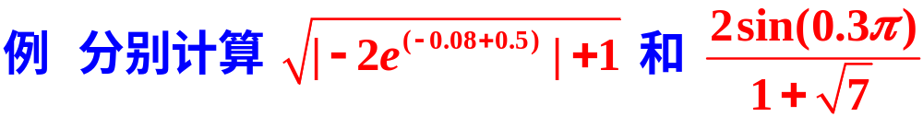
>>sqrt(abs(-2*exp(-0.08+0.5))+1)
ans =
2.0110
>>2*sin(0.3*pi)/(1+sqrt(7))
ans =
0.4438

Slide 10
六、如何赋值
>> x=18
>> y=3*x^2-3
>> u=x+y; % 分号含义
>> v=x-y;
>> tan((2*u)/(3*v))
Note：注意括号和标点

Slide 11
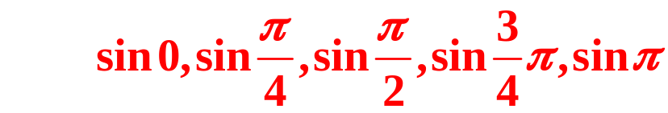
七、群运算
例如：一次求出
>>A=[0,0.25*pi,0.5*pi,0.75*pi,pi];
>> sin(A)
ans =
0 0.7071 1.0000 0.7071 0.0000

Slide 12
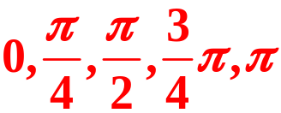
八、如何构造一个等差数列
构造一个等差数列
从初值0，公差0.25*pi，到终值pi结束
%[初值：增量：终值]
>> A=[0:0.25*pi:pi]
>> A=linspace(0,pi,5) % [起点，终点，等分4份数]

Slide 13
九、如何计算行列式
>> A=[a,b;c,d ]
>> B=[a b c;d e f ;h i j]
% “;”换行符
>> det(A)
>> det(B)
>> who
% 查看当前变量
>> clear
% 清除当前变量

